Slide 1
Кардиологическое оборудование
Подготовил студент группы МТ2-13
Казаков Ярослав

Slide 2
Кардиология
Перед тем как начать рассказывать вам о об оборудовании, нужно узнать что такое кардиология: Кардиология (от от греч. kardía — сердце и греч. lógos — слово, учение), раздел медицины, изучающий строение, функцию, болезни сердца и сосудов, причины их возникновения, механизмы развития, клинические проявления, диагностику. Современные методы диагностики в кардиологии (электрокардиография, фонокардиография, ангиокардиография, зондирование полостей сердца, большое число биохимических методик и др.) позволяют выявить болезни сердца и сосудов на ранних стадиях и проводить эффективную профилактику и лечение.

Slide 3
Кардиологическое оборудование – это комплекс технических средств, предназначенных для диагностики, профилактики и лечения заболеваний сердечнососудистой системы. Все аппараты и приборы, применяемые в кардиологии, обязаны соответствовать жёстким требованиям, поскольку от их функциональности, надёжности, удобства управления зависит человеческая жизнь.
Современная кардиотехника объединяет в себе профессиональные медицинские технологии и актуальные инженерные и конструкторские решения. В оборудовании воплощены достижения микроэлектроники, биомеханики, информатики, робототехники, мобильной телефонии. Результатом интеграции медицинских знаний и высоких технологий стали холтеровские мониторы, дефибрилляторы, комплексы экспресс-диагностики, телефонные ЭКГ-передатчики.

Slide 4
Производители кардиотехники стремятся использовать в своем оборудовании последние научные разработки. В результате постоянно обновляется диагностическая аппаратура, совершенствуется инструментарий, появляются новые модификации терапевтических приборов.
Диагностическое кардиологическое оборудование обладает возможностями, позволяющими выявлять малейшие отклонения в сердечнососудистой системе, осуществлять дифференциальную диагностику, вести непрерывный мониторинг сердечной деятельности пациента.

Slide 5
Сочетание наукоёмкого инструмента, оптических и видео-технологий способствует повышению точности и эффективности кардиохирургических манипуляций. Аппаратура становится более безопасной и удобной в использовании, позволяя проводить операции на сердце с минимальным риском для жизни пациента.
Динамично развивается оборудование для реабилитации. Использование специальных приборов для поддержки и восстановления сердца и сосудов после инфаркта и других серьёзных заболеваний способствует быстрому выздоровлению пациентов и снижает частоту осложнений.
Диагностическое, хирургическое, терапевтическое и реабилитационное оборудование в комплексе образуют надёжную техническую систему, помогающую оказывать качественную кардиологическую помощь.

Slide 6
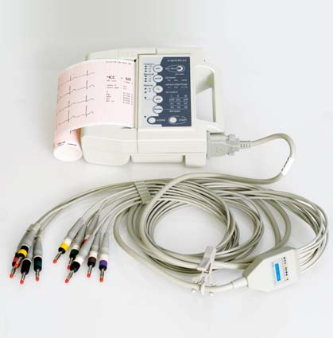
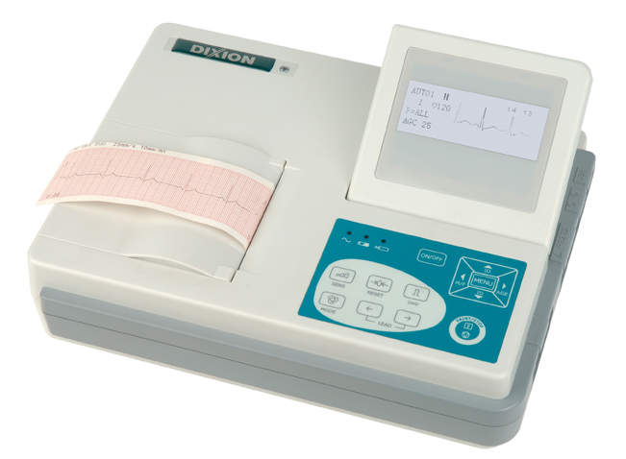
Электрокардиограф - аппарат для снятия электрокардиограммы. Электрокардиографы бывают одноканальными и многоканальными.
Одноканальный Многоканальный

Slide 7
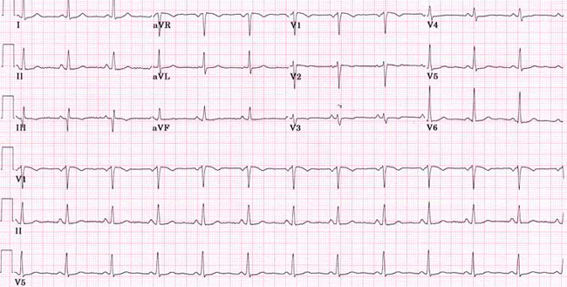
Электрокардиограмма (ЭКГ) — запись электрических сигналов, возникающих при работе сердца. Самый простой и распространенный из аппаратных методов исследований.

Slide 8
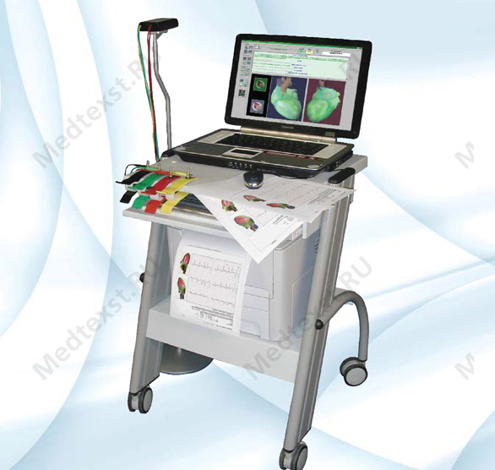
Кардиовизор-6С
Комплекс для экспресс-диагностики сердца Кардиовизор-6С - уникальная система неинвазивного экспресс контроля функционального состояния сердца, реализующий метод анализа электромагнитного излучения миокарда по низкоамплитудным флуктуациям ЭКГ.

Slide 9
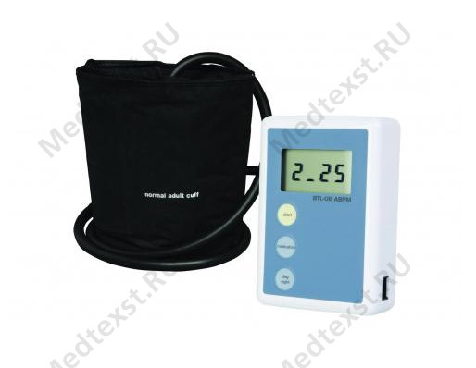
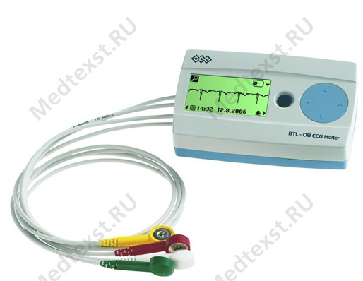
Холтеры

Slide 10
Всё

